Slide 1
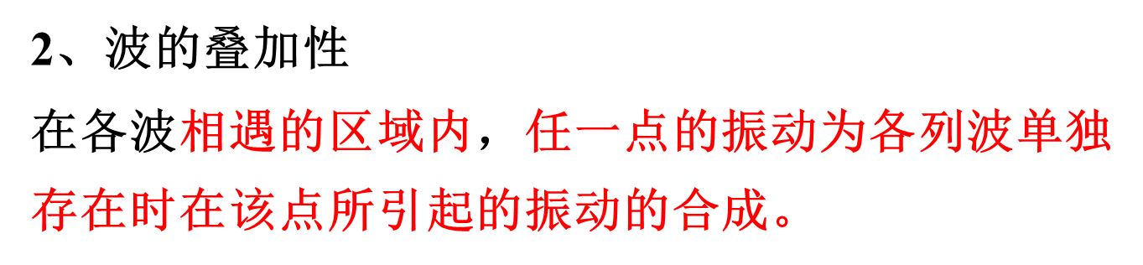
§4 波的干涉
一、波的叠加原理
1. 波传播的独立性
各振源在介质中独立地激起与自己频率相同的波。
几列波空间相遇后， 仍然保持它们各自原有的特征（频率、波长、振幅、振动方向等）不变，并按原方向继续前进，好象没有遇到其它波一样。
例子: 红绿光束交叉 乐队演奏 空中无线电波等
波的叠加

Slide 2
二、波的干涉
讨论：特殊条件的简谐波的叠加
几列波叠加时在空间出现振动加强和减弱
的稳定分布------干涉现象
产生干涉所要求的条件叫 相干条件
满足相干条件的波 叫相干波
波源叫相干波源
叠加叫相干叠加

Slide 3
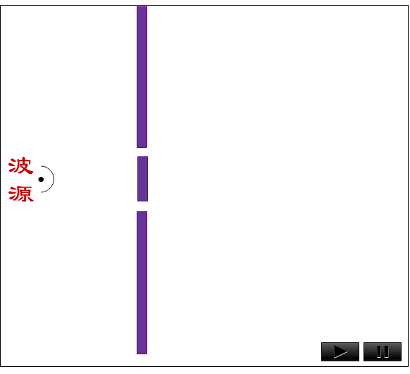
波的干涉
频率相同、振动方向相同、相位差恒定的两列波相遇时,使某些地方振动始终加强，另一些地方振动始终减弱的现象，称为波的干涉现象。
1. 相干条件

Slide 4


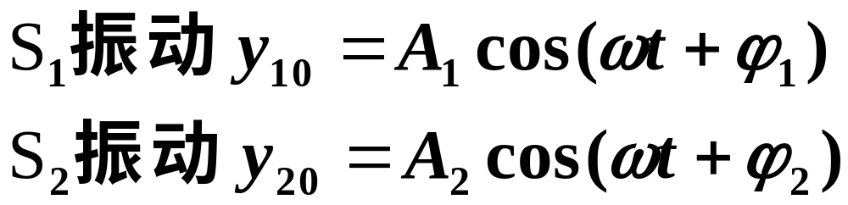

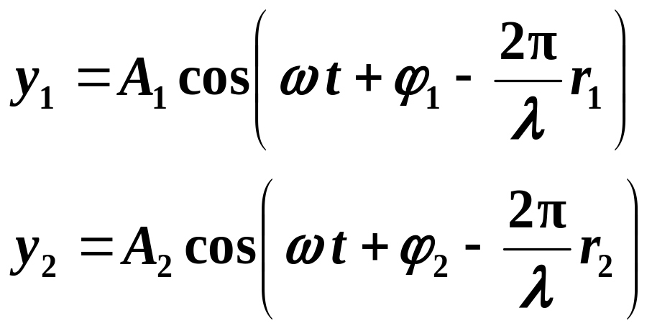
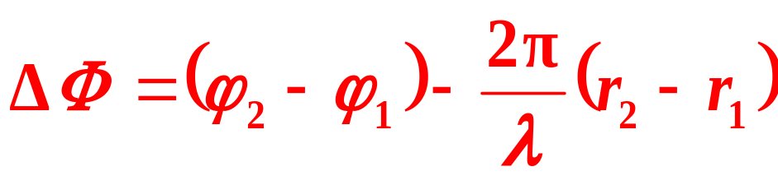
2. 有干涉波场中的强度分布
振源S₁
振源S₂
两振源在场点P激起的
谐振动分别为
在点P是两个同方向、同频率的谐振动的合成
结果取决于其相差

Slide 5
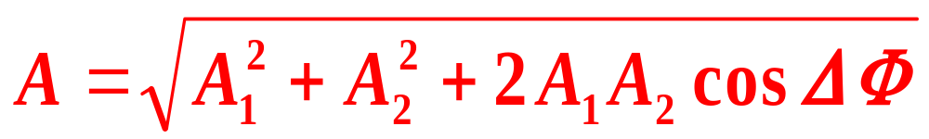
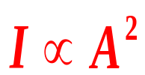
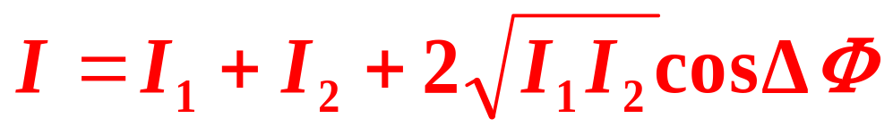
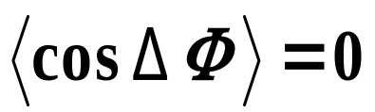
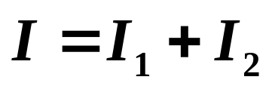
此两谐振动在相遇点的相差
合成的振幅
合成的强度
在确定点,有确定的相位差，→有确定的A，从而形成了稳定的强度分布（干涉的特点）。
如果P点ΔΦ 不恒定，则在观察的时间内ΔΦ 可能取各种值，使得 ，
则各点强度为
即各分波强度直接相加——无干涉现象。

Slide 6
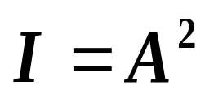
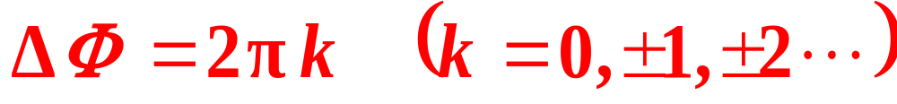
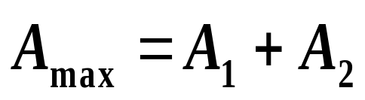
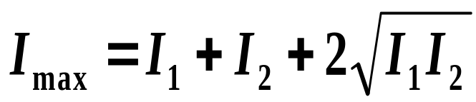
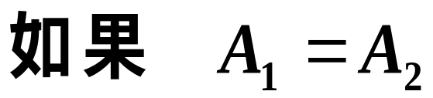
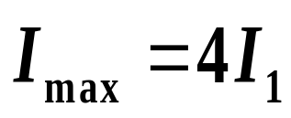
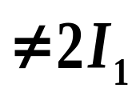
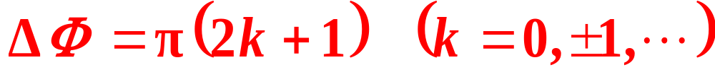
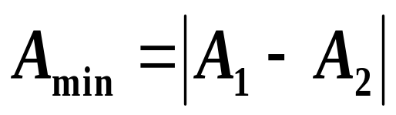
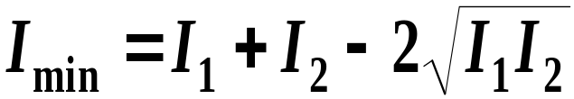
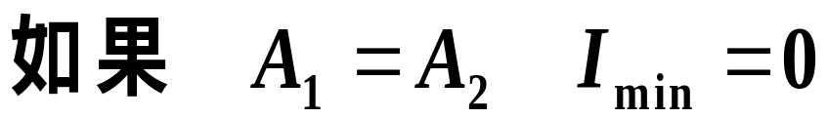
1）干涉最强点（干涉相长，加强）
相干叠加
2）干涉最弱点（干涉相消，减弱）
干涉是能量的重新分布

Slide 7
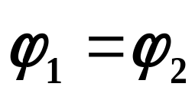
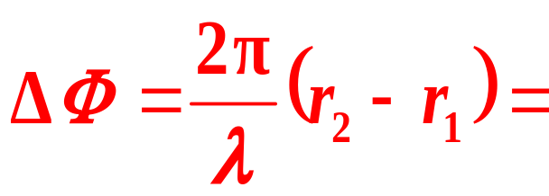

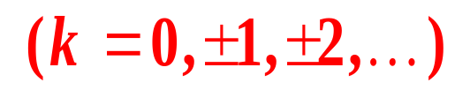
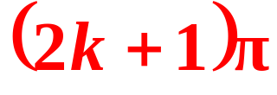
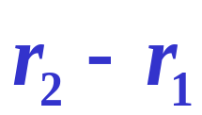
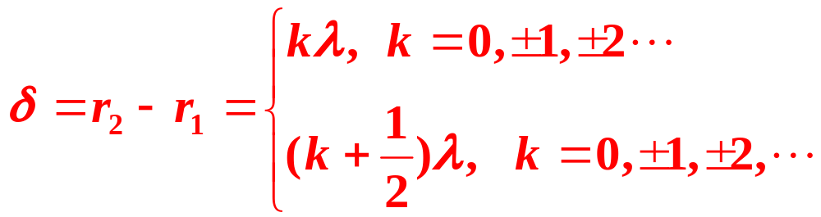
讨论
如果
同相波源
干涉最强
干涉最弱
叫两波在相遇点的波程差
对于同相波源，可直接
用波程差表示干涉加强、减弱条件：
最强
最弱

Slide 8
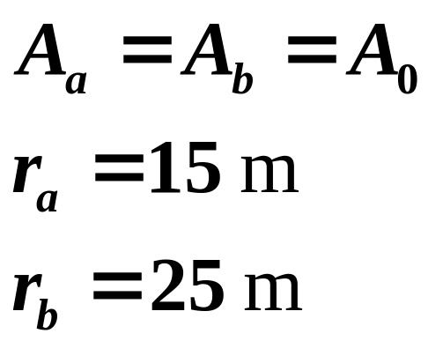
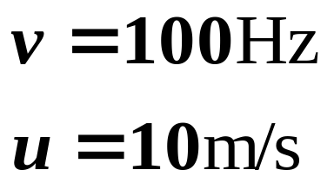


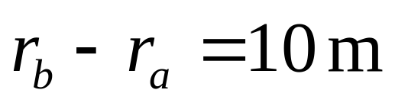


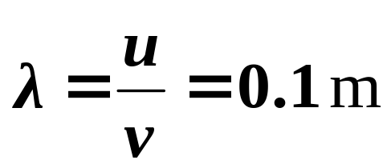
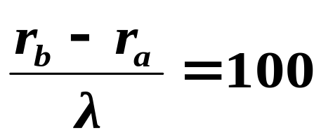
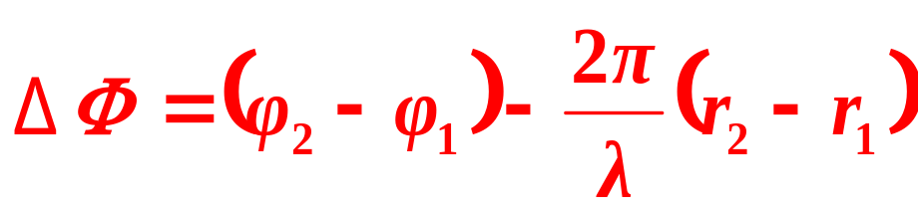

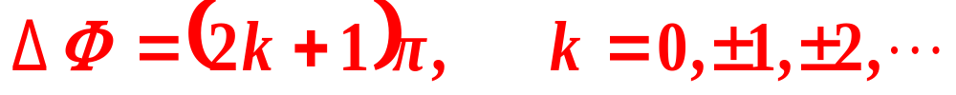
例2.3 已知：反相相干波源
求：c点的干涉结果。
解：
符合：
故c点干涉相消，A_{min}=0, I_{min}=0

Slide 9
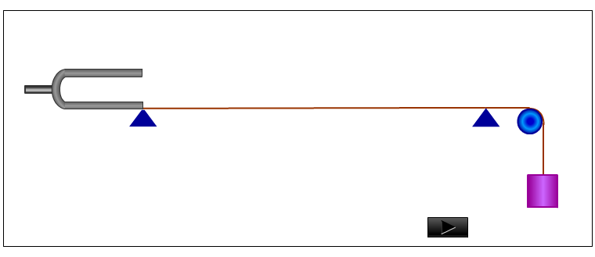
§5 驻波
一、驻波的产生
振幅相同的两列相干波(频率和振动方向相同,振幅也相同)，在同一直线上沿相反方向传播时叠加形成驻波。
驻波
产生条件：1. 相干波 2. A,u相同 3.波线反向

Slide 10
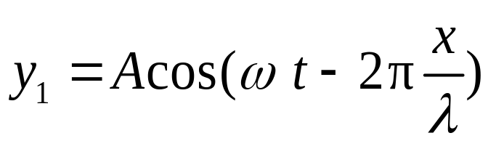


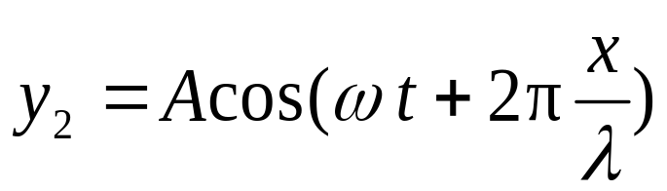


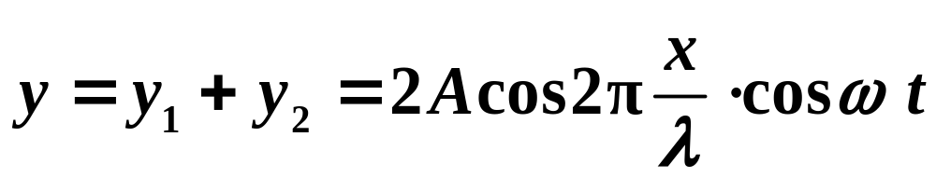
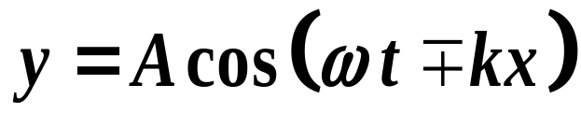
二、驻波方程
设两波在 x = 0处的振动初相均为0，即：
叠加后，介质中任意一点 x 处质元的合位移为：
—→驻波方程
x点的合振幅
谐振因子
相比
(传播的)波函数
行波

Slide 11
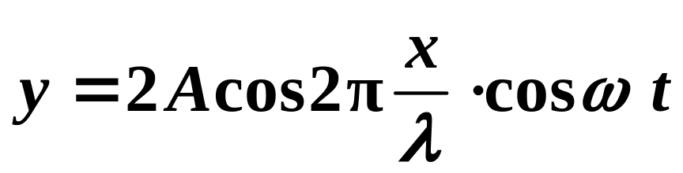
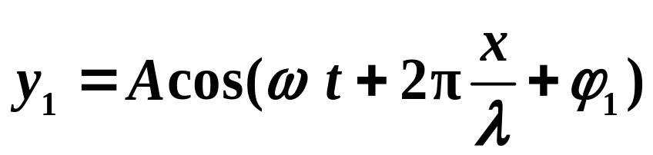


驻波表达式
各质元都在作不同振幅、相同频率的简谐振动！
驻波实质上是一种特殊的振动形式！
驻波2
（思考：如果两列波在x = 0处的初相都不为零， y的表达式应如何？）

Slide 12
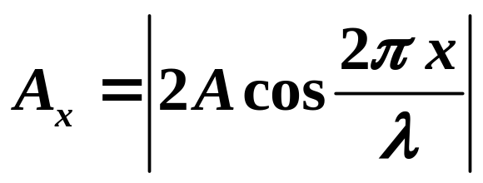
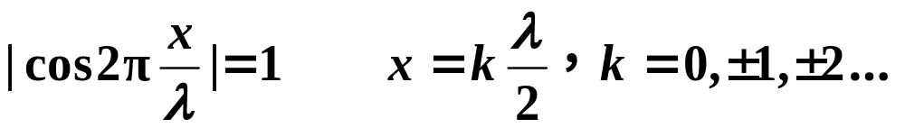
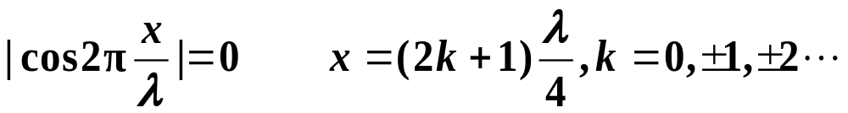

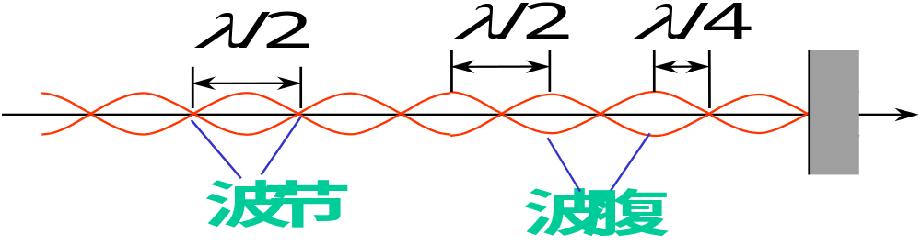
三、振幅分布：
各处振幅不等大
波腹：
波节：
相邻波腹（或波节）间距为
（知道任一波腹或波节的位置即可确定全部）
波节
波腹
驻波2
实际应用：测波长 波速

Slide 13

四、相位分布：
相位？
全体质元在作不同振幅、相同频率的简谐振动
波节
4
不同时刻的驻波波形（合振动曲线）
3
2
1
两相邻波节之间同相，每一波节两侧反相
在波节处产生 π 的相位跃变
看波节
在波节处两波始终反相 波节始终不动
没有相位的传播，没有能量的传播------
驻波

Slide 14
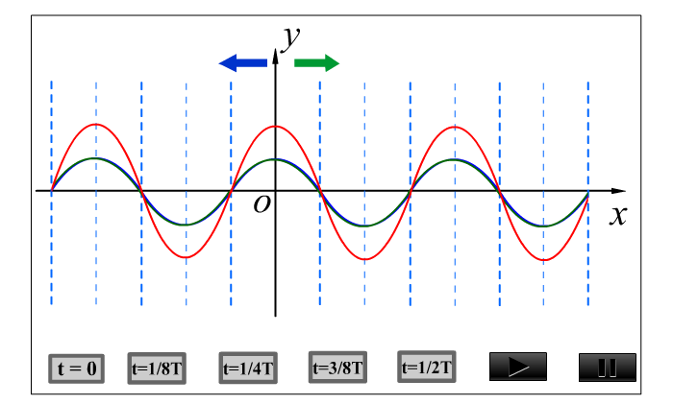
驻波的特点：
（1）有波形，却无波形传播（无相位 能量的传播）
（2）各质点在分段上振动，但振幅不等
（3）各分段上振动相位相同，相邻两分段的振动相位 相反

Slide 15


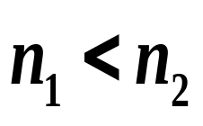
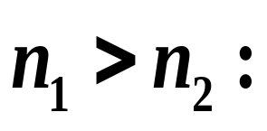

五、驻波的界面情况
ρ₁u₁<ρ₂u₂：
波疏→波密介质
驻波
界面上总是波节
0
x
波密→波疏介质
n₁
n₂
界面上总是波腹
半波损失 half-wave loss （相位跃变）：
波从波疏介质传到波密介质，在分界面处反射时反射波较入射波相位突变π 的现象。入射波与反射波在反射处的相位时时相反（反射点是固定点--波节），相当于出现了 的波程差。

Slide 16

入射波和反射波的波形
波密介质
波疏介质
（n大）
（n小）
波腹
x
驻波
位相不变
波密介质
波疏介质
（n小）
（n大）
波节
x
“半波损失”
驻波
位相突变π

Slide 17
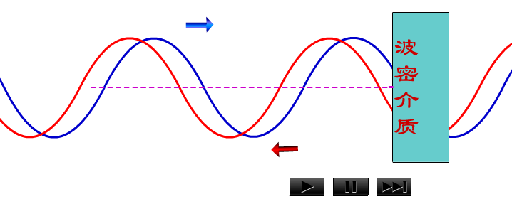
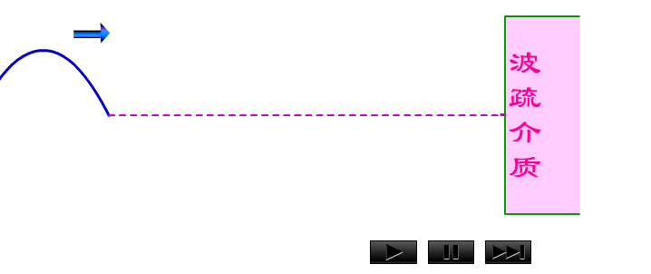
波疏
(有相位突变）
波密
波密
(无相位突变）
波疏

Slide 18






例1 在绳上传播的入射波方程为
入射波在 x = 1m处的绳端反射，反射端为自由端 ，设反射波不衰减，求驻波方程。
驻波
入射
解：由于反射端为自由端，
所以反射处为波腹。
.
O
1
x
入射波传到x=1m处时：
反射波方程为：
驻波方程为：

Slide 19


例2 一平面简谐波沿x轴正向传播，波动方程为
波疏
波密
o
p
x
在x=3λ/4处有反射面如图，则考虑半波损失时，求反射波的波动方程。
解 先求入射波在p点的振动方程:

Slide 20


再求反射波在p点的振动方程。由题意，在P点反射波与入射波相位相差π，故
反射波以P点为波源，沿x轴负方向传播。所以
已知振动规律的那点的坐标、初相
x₀=3λ/4

Slide 21



例3 在弦线上有一简谐波，其表达式是
为了在此弦线上形成驻波，且在 x=0 处为一波节，此弦线上应有另一简谐波，试求其表达式。
解 设在弦线上的另一简谐波为
两波在x=0处的振动位相必须相反，才可使驻波在此处为波节，所以

Slide 22


即弦线上另一简谐波的表达式为：

Slide 23
本次作业：
10----25～28
谢 谢 大 家 ！

